Slide 1




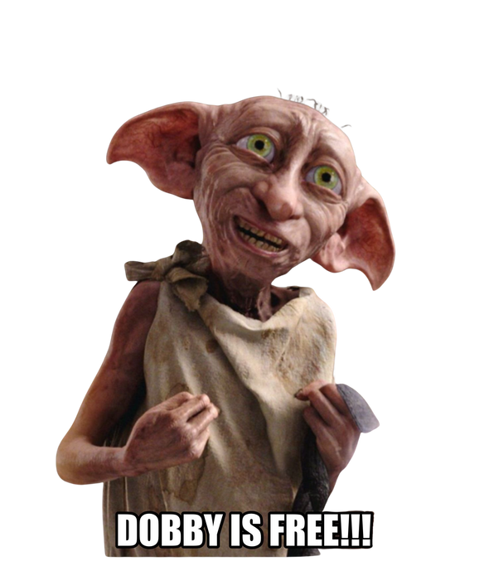


안녕하세요 저는...
Sejong Univ(2023.03~)
Pandora Cube(2024.03~2024.08)
SMARCLE(2024.03~)
Medical Robotics LAB(2025.01~)
허지윤(총무)
그룹 프로젝트 경험
연구실에서는...
2024 스마트 해상물류 ICT멘토링: AGV
개인 연구 학술대회 논문 2편 publish
2024 MAKERS’ DAY: Streamlit 기반 웹페이지
휴머노이드 과제 참여중...
2024 꼬꼬마 프로젝트: Unity 2D 게임
강화학습(모방학습) 환경 구축...
2024 과학술제: 밸런싱 봇(강화학습)
ISAAC SIM으로 이제 모방학습 해야 해요..ㅎㅎ
2025 SMARTHON: 모션 인식 로봇
2025 스마트 해운물류 ICT멘토링: 자율주행 경비 로봇
암튼 2년 동안 열심히 이것저것 해봤어요 ㅎㅎ
대학교 1학년은... 비밀^^
2025 런케이션 아이디어톤: Figma App 디자인
2025 Matlab AI 경진대회: 아이디어 내기

Slide 2


저의 장점은...
특기는 ‘과로’구요, 취미는 ‘일벌리기’입니다~
새로운 개념에 대한 거부감 x
2년의 경험으로 디자인까지 가능
바이드 코딩 꽤나 침
⇒ 그냥 재밌어 보이면 빠져서 합니다

Slide 3
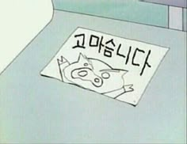
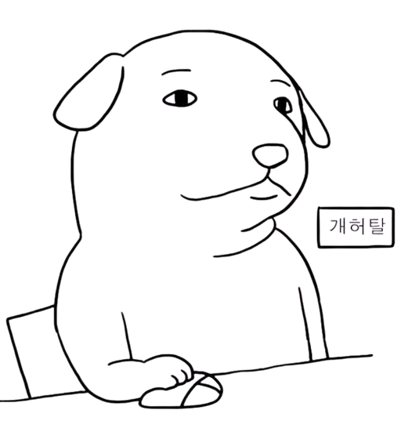
제가 생각한 거는...
강의 계획서 챗봇
작년 작품이 생각나신다구요? 네 비슷한 것 같습니다. (Shout out to 규민 선배님..!!)
암튼 맨날 강의 계획서 찾아보느라 너무 힘들었는데,
이번 기회에 한 번 만들어져도 좋을 것 같아서 가져왔습니다.
필요 역할
개쩌는 Front-End
개쩌는 Back-End
개쩌는 AI 담당자
인원
: 1~4명(팀장 포함)
누군가는 해주겟지

